Slide 1


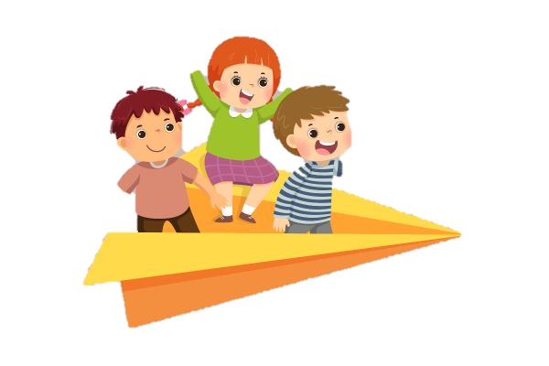
PHÒNG GIÁO DỤC VÀ ĐÀO TẠO QUẬN LONG BIÊN TRƯỜNG MẦM NON NẮNG MAI
Đề tài: Dạy trẻ nói lời yêu thương
Lứa tuổi: Mẫu giáo nhỡ 4-5 tuổi
Giáo viên:Đỗ Thanh Hằng
Năm học 2022-2023

Slide 2

* Hoạt động 1:
Xem video tình huống

Slide 3
* Hoạt động 2:
Phân biệt lời nói yêu thương và lời nói chưa có tình yêu thương

Slide 4

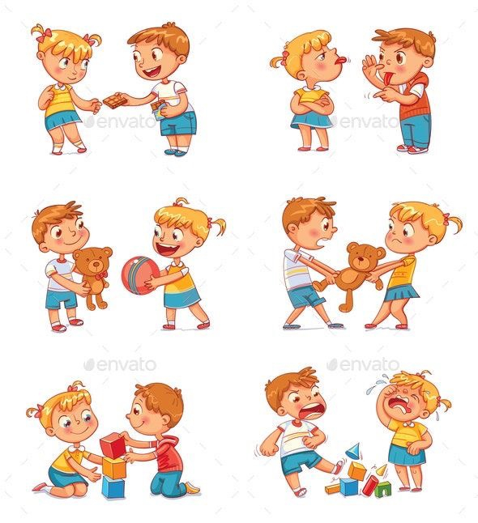


Lời nói yêu thương
Lời nói chưa có sự yêu thương
Cho tớ mượn đồ chơi được không?
Đồ chơi này là của tớ.
Chúng mình cùng chơi nhé!
Tớ không muốn chơi với cậu.
Hãy chơi cùng nhau nào !

Slide 5

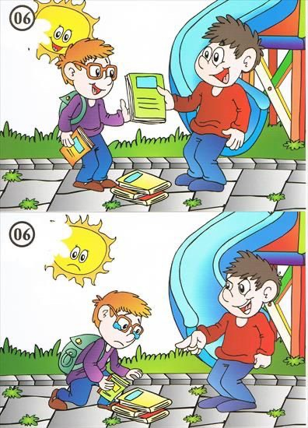

Lời nói yêu thương
Lời nói chưa có sự yêu thương
Để tớ giúp cậu nhặt đồ nhé!
Ha ha cậu hậu đậu quá đấy!
Cậu hãy cầm lấy sách của mình này.

Slide 6

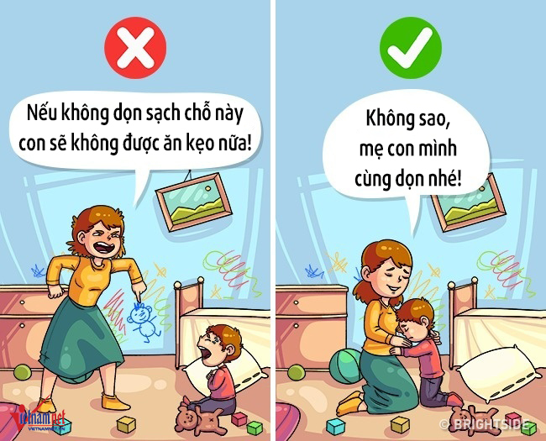
Lời nói yêu thương
Lời nói chưa có sự yêu thương
Con yêu, hãy cùng dọn đồ chơi nhé!
Con hãy cất đồ chơi ngay.
Mẹ sẽ dọn đồ cùng con!
Từ mai mẹ sẽ không cho con chơi đồ chơi nữa
Không sao đâu con, có mẹ đây rồi!

Slide 7
* Hoạt động 3: Tập nói lời yêu thương
Đội 1
Đội 2
Đội 3
Đội 4

Slide 8
* Mở rộng

Slide 9
Trò chơi 1:
Gương mặt thân quen

Slide 10
Trò chơi 2:
Thông điệp yêu thương

Slide 11

Trò chơi 2:
Thông điệp yêu thương

Slide 12

Giao lưu với khách

Slide 13


